Slide 1

^{PREZENTACJA DLA KLASY 4 SP}
^{DO LEKCJI 36}
BO CHRZEŚCIJANIN TO WŁAŚNIE JA

Slide 2


^{BO CHRZEŚCIJANIN TO WŁAŚNIE JA}

Slide 3
CHRZEŚCIJANIN
Człowiek, który wierzy
w Jezusa Chrystusa.
Człowiek, który swoim życiem pokazuje wiarę chrześcijańską.
Człowiek, który został ochrzczony.
1

Slide 4
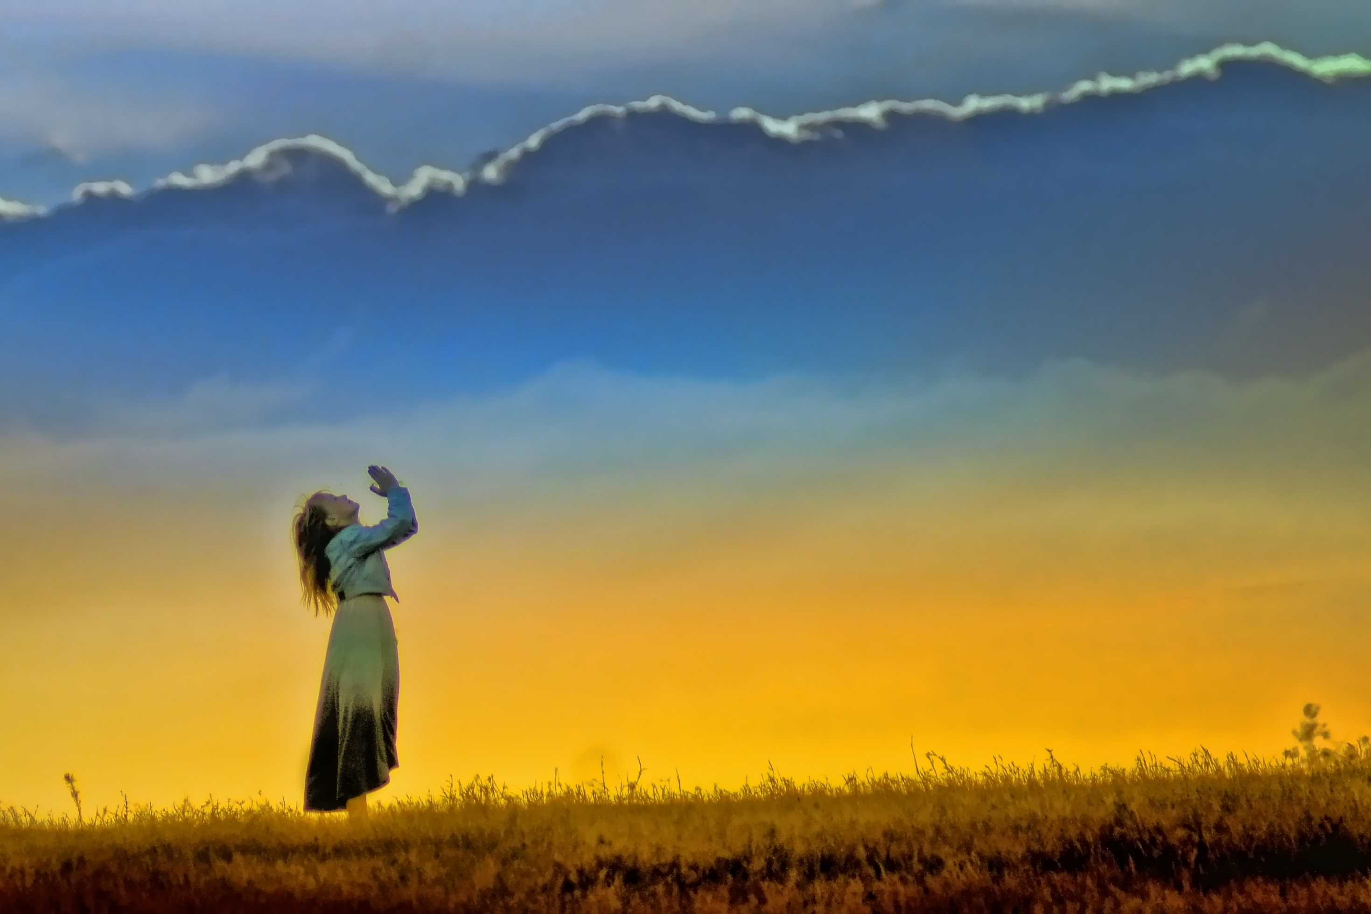
1. Pośród wszystkich życia trosk i kłopotów,
gdy pod wiatr trzeba iść każdego dnia,
jedna prawda niech mi świeci jak gwiazda:
że chrześcijanin to właśnie ja.
ref.: Więc żyjmy jak można jak najpiękniej,
czy wielkie czy szare są dni,
bo życie to skarb w naszych rękach
i przez nas ma świat lepszym być.
2. Wielka troska o budowę Królestwa
niechaj więc w każdym z nas na zawsze trwa.
I przeze mnie także Kościół ma rosnąć,
bo chrześcijanin to właśnie ja.
3. Może jeśli będę dobrym człowiekiem,
który chce lepszym być każdego dnia,
Pana Boga ktoś przeze mnie zobaczy,
bo chrześcijanin to właśnie ja.
2

Slide 5
^{BIBLIOGRAFIA}
Jestem chrześcijaninem. Podręcznik dla klasy czwartej szkoły podstawowej, red. ks. prof. J. Szpet, D. Jackowiak. Wydawnictwo Święty Wojciech, Poznań 2011, s. 106-107.
Jestem chrześcijaninem. Poradnik metodyczny. Czwarta klasa szkoły podstawowej,
red. ks. prof. J. Szpet, D. Jackowiak. Wydawnictwo Święty Wojciech, Poznań 2011,
^{s. 145-147.}
Abba-Ojcze. Pieśni i piosenki religijne. red. ks. H. Chamski, Wydawnictwo Hejnał, Płock 2005, s. 728-729.
^{FOTOGRAFIE}
^{pixabay.com}
3

